Slide 1
„Nie wystarczy mieć cel –
trzeba jeszcze wiedzieć,
jak ten cel osiągnąć”
Profesor Jerzy Regulski

Slide 2
OFERTA FRDL MISTiA
GMINNY PROGRAM REWITALIZACJI
GMINY CHEŁMEK NA LATA 2016 - 2020

Slide 3
REWITALIZACJA
to proces wyprowadzania ze stanu kryzysowego obszarów zdegradowanych, prowadzony w sposób kompleksowy, poprzez zintegrowane działania na rzecz lokalnej społeczności, przestrzeni i gospodarki, skoncentrowane terytorialnie, prowadzone przez interesariuszy rewitalizacji na podstawie gminnego programu rewitalizacji.
(Ustawa o rewitalizacji, art.2.1)

Slide 4
OFERTA FRDL MISTiA
STAN KRYZYSOWY
stan spowodowany koncentracją negatywnych zjawisk społecznych (w szczególności bezrobocia, ubóstwa, przestępczości, niskiego poziomu edukacji lub kapitału społecznego, niewystarczającego poziomu uczestnictwa
w życiu publicznym i kulturalnym), współwystępujących
z negatywnymi zjawiskami w co najmniej jednej
z następujących sfer:
gospodarczej
środowiskowej
przestrzenno-funkcjonalnej
technicznej

Slide 5
OFERTA FRDL MISTiA
OBSZAR ZDEGRADOWANY
to obszar, na którym zidentyfikowano stan kryzysowy. Dotyczy to najczęściej obszarów miejskich, ale także wiejskich. Obszar zdegradowany może być podzielony na podobszary, w tym podobszary nieposiadające ze sobą wspólnych granic
pod warunkiem stwierdzenia sytuacji kryzysowej na każdym z podobszarów.

Slide 6
OFERTA FRDL MISTiA
OBSZAR REWITALIZACJI
to obszar obejmujący całość lub część obszaru zdegradowanego, cechującego się szczególną koncentracją negatywnych zjawisk, na którym, z uwagi na istotne znaczenie dla rozwoju lokalnego, zamierza się prowadzić rewitalizację. Obszar rewitalizacji może być podzielony na podobszary, w tym podobszary nieposiadające ze sobą wspólnych granic, lecz nie może obejmować terenów większych niż 20% powierzchni gminy oraz zamieszkałych przez więcej niż 30% mieszkańców gminy.
W skład obszaru rewitalizacji mogą wejść obszary występowania problemów przestrzennych, takich jak tereny poprzemysłowe (w tym poportowe i powydobywcze), powojskowe lub pokolejowe, wyłącznie
w przypadku, gdy przewidziane dla nich działania są ściśle powiązane
z celami rewitalizacji dla danego obszaru rewitalizacji.

Slide 7
OFERTA FRDL MISTiA
PROGRAM REWITALIZACJI
jest wypracowywany przez samorząd gminny
i poddawany dyskusji w oparciu o diagnozę lokalnych problemów: społecznych, gospodarczych, przestrzenno-funkcjonalnych, technicznych
i środowiskowych. Prace nad przygotowaniem programu, bądź jego aktualizacją, jak również wdrażanie (realizacja) programu oparte są na współpracy ze wszystkimi grupami interesariuszy,
w tym szczególnie ze społecznością obszarów rewitalizacji, innymi ich użytkownikami, przedsiębiorcami i organizacjami pozarządowymi.

Slide 8
PARTYCYPACJA W POSZCZEGÓLNYCH ETAPACH
PRAC NAD GPR
14.04.2016 r. | warsztaty diagnostyczne w Chełmku i sołectwie Gorzów
15.04.2016 r. | warsztaty diagnostyczne w sołectwie Bobrek
12.05.2016 r. | spotkanie konsultacyjne (omówienie wniosków z ankiet i propozycji granic obszarów zdegradowanych i rewitalizacji)
25.05.2016 r. 19.07.2016 r. | spotkania konsultacyjne dot. projektu Uchwał dot. wyznaczenia obszaru zdegradowanego i rewitalizacji oraz regulaminu KR
9.06.2016 r. 16.08.2016 r. | spotkanie konsultacyjne dot. projektu Uchwał dot. wyznaczenia obszaru zdegradowanego i rewitalizacji
20.10.2016 r. 21.10.2016 r. 10.11.2016 r. | spotkania konsultacyjne (wydobywcze), w podziale na grupy podobszarów rewitalizacji, dotyczące kluczowych wyzwań dla obszaru rewitalizacji i propozycji rozwiązań zidentyfikowanych problemów dla poszczególnych podobszarów rewitalizacji
13.12.2016 r. | I spotkanie Komitetu Rewitalizacji

Slide 9
ZARZĄDZANIE GMINNYM PROGRAMEM REWITALIZACJI
KOMITET STERUJĄCY DS. REWITALIZACJI
(decyzje strategiczne dot. procesu rewitalizacji)
BIURO DS. REWITALIZACJI/KOORDYNATOR REWITALIZACJI
(nadzór merytoryczny nad działaniami rewitalizacyjnymi)
KOMITET REWITALIZACJI

Slide 10
KOMITET REWITALIZACJI
stanowi forum współpracy i dialogu interesariuszy
z organami gminy w sprawach dotyczących przygotowania, prowadzenia i oceny rewitalizacji oraz pełni funkcję opiniodawczo-doradczą wójta, burmistrza albo prezydenta miasta. Dopuszcza się powołanie osobnych Komitetów Rewitalizacji dla wyznaczonych podobszarów rewitalizacji.
(Ustawa o rewitalizacji, art.7.1)

Slide 11
ZARZĄDZANIE GMINNYM PROGRAMEM REWITALIZACJI
KOMITET REWITALIZACJI
Komitet Sterujący ds. Rewitalizacji w sprawach dotyczących interpretacji zgodności realizowanych działań z założeniami GPR będzie zasięgał opinii Komitetu Rewitalizacji.
Zadaniem Komitetu jest dostarczanie w procesie rewitalizacji opinii
i stanowisk, które mają pomóc gminie w prawidłowym ukształtowaniu jego przebiegu.
Na forum Komitetu możliwe jest również prowadzenie dyskusji (dialogu) na temat planowanych rozwiązań, sposobu ich realizacji oraz ewaluacji rewitalizacji.
Komitet stanowi organizacyjny łącznik między organami gminy
a pozostałymi interesariuszami rewitalizacji, stanowiąc jeden ze środków zapewnienia partycypacyjnego charakteru rewitalizacji.

Slide 12
CELE I KIERUNKI DZIAŁAŃ
Cel 1: WSPIERANIE - WŁĄCZENIE - INTEGRACJA
Zwiększenie włączenia społecznego oraz poczucia tożsamości i integracji społecznej, poprzez podniesienie jakości edukacji i wzmocnienie systemu wsparcia osób zagrożonych wykluczeniem społecznym oraz utworzenie przestrzeni i oferty aktywizującej mieszkańców.
Kierunki działań:
Wzmocnienie systemu edukacji, jako fundamentu dla kształtowania kapitału społecznego i ekonomicznego Gminy
Zweryfikowanie i poprawa skuteczności metod i systemu udzielania wsparcia osobom znajdujących się w szczególnie trudnej sytuacji.
Stworzenie warunków integracji i włączenia społecznego mieszkańców, z uwzględnieniem potrzeb różnych grup wiekowych.
Utworzenie przestrzeni i oferty dla aktywizacji społecznej mieszkańców oraz współpracy i działań międzysektorowych

Slide 13
CELE I KIERUNKI DZIAŁAŃ
Cel 2: SIŁA KAPITAŁU SPOŁECZNEGO I ZASOBÓW LOKALNYCH WSPARCIEM GOSPODARKI LOKALNEJ
Rozwój kapitału ludzkiego i lokalnej przedsiębiorczości poprzez wsparcie przedsiębiorców i ofertę aktywizującą osoby oddalone od rynku pracy. Działania mające na celu mocniejsze wykorzystanie lokalnych potencjałów i poprawę sieci połączeń z kluczowymi destynacjami rynku pracy.
Kierunki działań:
Wspieranie rozwoju przedsiębiorczości na rzecz kreowania nowych miejsc pracy
Wspieranie osób zagrożonych wykluczeniem z rynku pracy
Usprawnienie systemu transportu zbiorowego
Dalsza identyfikacja i rozwój oferty Miasta opartej o zasoby i dziedzictwo Gminy, mogące przyczynić się do rozwoju usług przemysłu czasu wolnego

Slide 14
CELE I KIERUNKI DZIAŁAŃ
Cel 3. DOBRA PRZESTRZEŃ PUBLICZNA I ŚRODOWISKO NATURALNE GMINY
Poprawa jakości przestrzeni publicznej i stanu środowiska naturalnego, poprzez podniesienie estetyki i standardów infrastruktury części wspólnych gminy, oraz działania na rzecz edukacji ekologicznej mieszkańców
i wzmocnienia ich bezpieczeństwa komunikacyjnego.
Kierunki działań:
Poprawa estetyki i funkcjonalności Gminy jako przestrzeni przyjaznej mieszkańcom, z uwzględnieniem uwarunkowań osób ze szczególnymi potrzebami
Zwiększenie bezpieczeństwa komunikacyjnego mieszkańców.
Podejmowanie działań mających na celu ograniczenie niskiej emisji oraz edukacja ekologiczna na rzecz zachowań proekologicznych mieszkańców

Slide 15
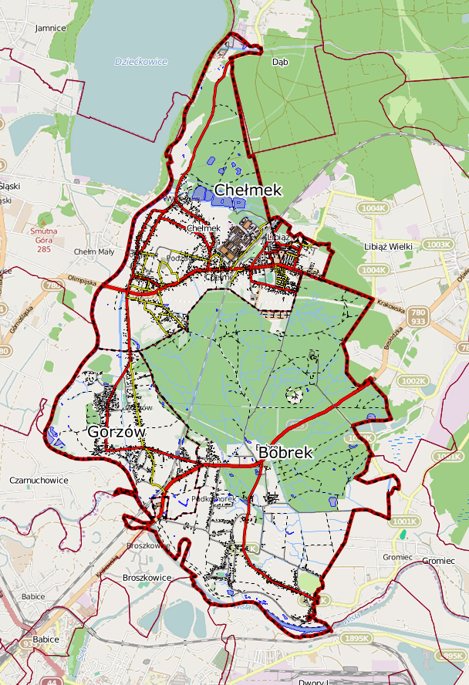

Slide 16
Dziękujemy za uwagę!
Zespół ds. Doradztwa i Rozwoju
FRDL Małopolski Instytut Samorządu
Terytorialnego i Administracji

